Slide 1
Pancasila Sebagai Ideologi Nasional
Kelompok 7 IF A’21

Slide 2
Anggota tim
Bayu
Setiawan
(2109106026)
Maezar
Abdillah
(2109106029)
Muhammad
Nanda
(2109106028)
Rifaldi
Auliya
Rismayanti

Slide 3
1.
Asal mula pancasila
Tak kenal maka tak sayang

Slide 4
Asal Mula Langsung
Adapun asal mula mula langsung pancasila bisa dibagi menjadi empat, yaitu:
Asal Mula Karya atau Kausa Efisien adalah penetapan Pancasila sebagai calon dasar negara menjadi dasar negara yang sah oleh PPKI.
Asal Mula Bahan atau Kausa Materialis adalah bahwa Pancasila bersumber dari nilai-nilai adat istiadat, budaya dan nilai religius yang ada dalam kehidupan sehari-hari masyarakat Indonesia
Asal Mula Bentuk atau Kausa Formalis adalah kaitan asal mula bentuk, rumusan dan nama Pancasila sebagaimana tertuang dalam pembukaan UUD 1945
Asal Mula Tujuan atau Kausa Finalis adalah tujuan yang diinginkan BPUPKI, PPKI termasuk di dalamnya Ir. Soekarno dan Drs. Moh. Hatta dari rumusan Pancasila sebelum disahkan oleh PPKI menjadi Dasar Negara yang sah.
3
1
2
4

Slide 5
Asal mula tidak langsung
Pancasila merupakan penjelmaan atau perwujudan Bangsa Indonesia itu sendiri karena apa yang terkandung dalam Pancasila merupakan kepribadian dan pandangan hidup bangsa Indonesia seperti yang dilukiskan oleh Ir. Soekarno dalam tulisannya:
“Pancasila adalah lima mutiara galian dari ribuan tahun sapsapnya sejarah bangsa sendiri”.

Slide 6
Bangsa Indonesia ber-Pancasila dalam tri prakara
Dengan nilai adat-istiadat, nilai budaya dan nilai religius yang telah digali dan diwujudkan dalam rumusan Pancasila yang kemudian disahkan sebagai dasar negara tersebut pada hakikatnya telah menjadikan bangsa Indonesia berPancasila dalam tiga prakara atau tiga asas:
Kebudayaan
Kenegaraan
Religius

Slide 7
2.
Kedudukan dan fungsi pancasila
Pancasila ada lima, ya

Slide 8
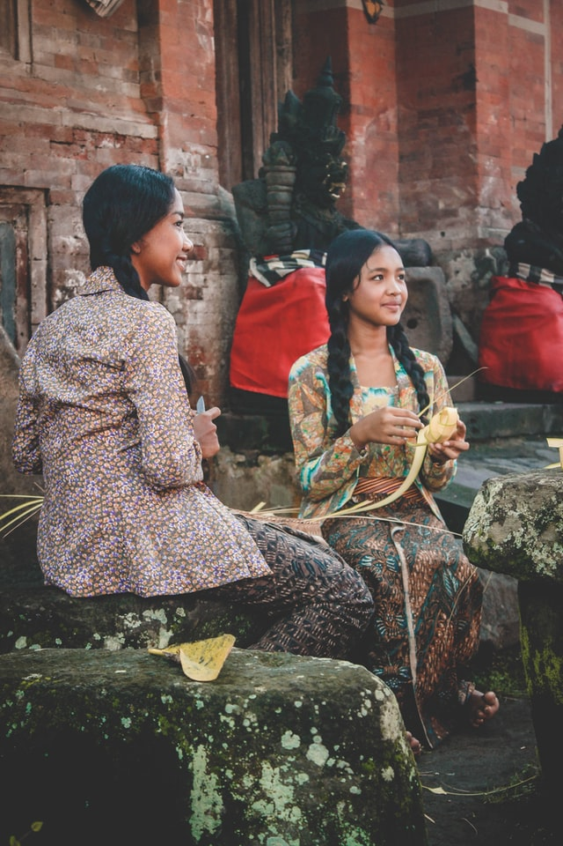
Pancasila sebagai pandangan hidup bangsa
Pancasila sebagai pandangan hidup bangsa merupakan kristalisasi nilai-nilai yang hidup dalam masyarakat Indonesia. Sebagai pandangan hidup bangsa, Pancasila selalu dijunjung tinggi oleh setiap warga masyarakat, karena pandangan hidup Pancasila berakar pada budaya dan pandangan hidup masyarakat Indonesia.

Slide 9
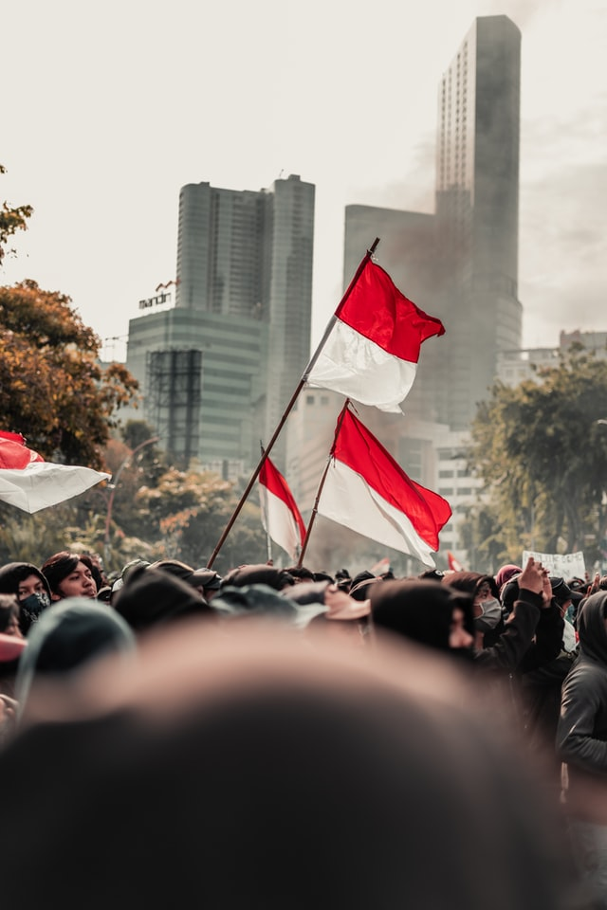
Pancasila sebagai dasar negara republik indonesia
Kedudukan Pancasila sebagai dasar Negara menempatkan Pancasila sebagai sumber hukum yang paling utama bagi segala perundang-undangan yang akan dibuat dan digali. Hal ini ditegaskan dalam Undang-Undang Nomor 12 Tahun 2011 tentang Pembentukan Peraturan Perundang-undangan bahwa Pancasila merupakan sumber dari segala sumber hukum negara.
Pancasila sebagai dasar negara adalah sumber dari segala sumber tertib hukum indonesia.
Meliputi suasana kebatinan (Geislichenhintregrund)
Mewujudkan cita-cita hukum sebagai dasar ( baik hukum yang tertulis maupun tidak tertulis)
Merupakan semangat abadi UUD 1945 bagi penyelenggara negara, para pelaksana pemerintahan.

Slide 10
Pancasila sebagai ideologi bangsa dan negara indonesia
Pancasila merupakan ideologi terbuka. Ideologi terbuka adalah ideologi yang menjadi pandangan suatu bangsa. Pancasila sebagai ideologi terbuka mengandung tiga nilai. Antara lain nilai dasar, yaitu nilai yang tidak berubah sepanjang zaman, nilai instrumen yakni nilai yang bersifat dinamis sesuai dengan perkembangan zaman, dan nilai praksis yaitu nilai yang dilaksanakan secara nyata.

Slide 11
3.
Perbandingan Pancasila dengan yang lain
Apa aja bedanya, ya?

Slide 12
Apa ada ideologi yang lain? Tentu ada!
Pancasila
Liberal
Sosialisme
Komunisme

Slide 13
Ideologi Pancasila
Pancasila berasal dari bahasa sansekerta, Menurut Muhammad Yamin dalam bahasa sansekerta kata pancasila memiliki dua macam arti secara leksikal, yaitu:
Panca artinya 5
Syiila artinya peraturan tingkah laku yang baik/senonoh.
Sebagai ideologi Negara Indonesia dapat diartikan ebagai suatu pemikiran yang membuat pandangan dasar dan cita-cita mengenai sejarah, manusia, masyarakat, hukum, dan Negara Indonesia bersumber dari kebudayaannya. Ciri khas ideologi terbuka yaitu nilai serta cita-citanya tidak dipaksakan dari luar, melainkan diambil dari kekayaan rohani, moral, dan budaya masyarakatnya sendiri, dasarnya pun dari kesepakatan rakyat nya sendiri.

Slide 14
Ideologi Liberal
Pokok-pokok yang pemikiran yang terkandung dalam dalam ideologi liberalisme ini antara lain :
Ciri-ciri ideologi liberalisme antara lain
Liberalisme atau Liberal adalah sebuah ideologi, pandangan filsafat, dan tradisi politik yang didasarkan pada pemahaman bahwa kebebasan dan persamaan hak adalah nilai politik yang utama. Secara umum, liberalisme mencita-citakan suatu masyarakat yang bebas, dicirikan oleh kebebasan berpikir bagi para individu.
Paham liberalisme menolak adanya pembatasan, khususnya dari pemerintah dan agama.
Negara sebagai penjaga malam, artinya rakyat atau warganya memilki kebebasan untuk bertindak apa saja asal tidak melanggar tata tertib hukum.
Inti pemikiran, yakni kebebasan individu
Kepentingan dan hak warga lebih diutamakan daripada kepentingan Negara.
Berkembang sebagai respon terhadap pola kekuasaan Negara yang absolut.
Negara tidak mencampuri urusan agama. Warga Negara bebas beragama dan bebas tidak beragama
Landasan pemikirannya adalah bahwa manusia pada hakikatnya adalah baik dan berbudi pekerti, tanpa adanya peraturan yang ketat dan memaksa

Slide 15
Ideologi Sosialisme komunisme
Ideologi sosialime komunis memiliki beberapa ciri antara lain
Sosialisme adalah serangkaian sistem ekonomi dan sosial yang ditandai dengan kepemilikan sosial atas alat-alat produksi dan manajemen mandiri pekerja, serta teori-teori dan gerakan politik yang terkait dengannya. Kepemilikan sosial dapat berupa kepemilikan negara, kolektif, koperasi, atau kepemilikan sosial atas ekuitas. Ada banyak varian sosialisme dan tidak ada definisi tunggal yang merangkum semuanya, dengan kepemilikan sosial menjadi elemen umum yang dimiliki berbagai variannya.
Kebebasan atau kepentingan warga Negara dikalahkan untuk kepentingan Negara
Kepentingan Negara lebih diutamakan dari kepentingan warga
Mementingkan kekuasaan dari kepentingan Negara

Slide 16
Terima kasih!
Apa ada pertanyaan?
Hayo… siapa saja yang mendengarkan

